Slide 1

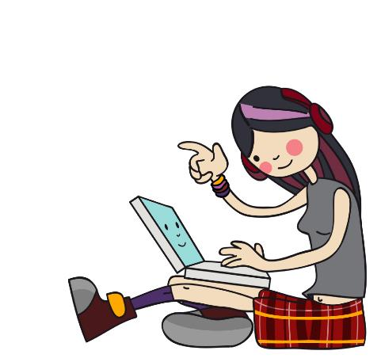
ISTITUTO PARITARIO COMPRENSIVO
“SANTA LUCIA FILIPPINI”
SCUOLA DELL’ INFANZIA – PRIMARIA – SECONDARIA I GRADO
Comuni di: Montefiascone – Capodimonte – Ischia di Castro
Sede: Via Ruben Rubbi, 19-01027 Montefiascone VT
Tel. e Fax 0761/826241
C. MECCANOGRAFICO: VT1M00600E
www.santaluciafilippini-montefiascone.it
e-mail: scuola.sl.filippini@virgilio.it
pec: ipc.santaluciafilippini@pec.it
Connettiti
con
Rispetto!
Paolo Luigi Ottone
Analista Programmatore
Esperto in Cybersecurity

Slide 2
Agenda
Che cos’è il Safer Internet Day?
Dati sull’utilizzo di Internet
Rischi per i minori
Le regole di base
Navigare in sicurezza
I Social Network
Il Cyberbullismo
Link Utili
Paolo Luigi Ottone - Analista Programmatore - Esperto in Cybersecurity - email: paolo@paoloottone.it

Slide 3

Che cos’è il Safer Internet Day?
È la giornata istituita dalla Commissione Europea, per la promozione di un utilizzo sicuro e responsabile dei Nuovi Media tra i più giovani.
Nato 17 anni fa, il Safer Internet Day è diventato un evento mondiale celebrato in oltre 90 paesi.
Il tema dell’edizione 2019 celebrata il 5 Febbraio:
“Sicurezza in rete”.
Paolo Luigi Ottone - Analista Programmatore - Esperto in Cybersecurity - email: paolo@paoloottone.it

Slide 4

Qualche dato sull’utilizzo di Internet
Paolo Luigi Ottone - Analista Programmatore - Esperto in Cybersecurity - email: paolo@paoloottone.it

Slide 5
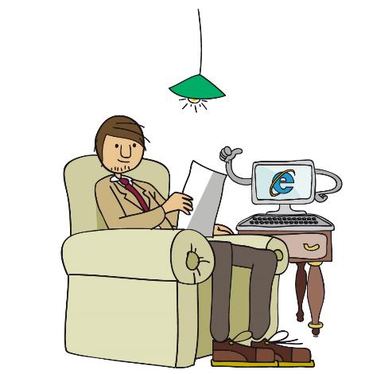
Cittadini e nuove tecnologie
Dati Istat 2013
Paolo Luigi Ottone - Analista Programmatore - Esperto in Cybersecurity - email: paolo@paoloottone.it

Slide 6

Le famiglie con almeno un minorenne sono le più tecnologiche
Dati Istat 2013
Paolo Luigi Ottone - Analista Programmatore - Esperto in Cybersecurity - email: paolo@paoloottone.it

Slide 7
Capacità di utilizzo di Internet
(Dati Istat 2011)
Dati Istat 2013
Paolo Luigi Ottone - Analista Programmatore - Esperto in Cybersecurity - email: paolo@paoloottone.it
Dati Istat 2011
Notes:
Quasi la totalità delle persone di 6 anni e più che utilizzano Internet sa usare un motore di ricerca (94,2%)
una quota molto elevata sa spedire e-mail con allegati (83,1%)
Oltre la metà degli utenti della rete sa trasmettere messaggi in chat, newsgroup o forum di discussione online (52,7%)
Il 41,3% sa caricare testi, giochi, immagini, film o musica, ad esempio, su siti di social networking

Slide 8
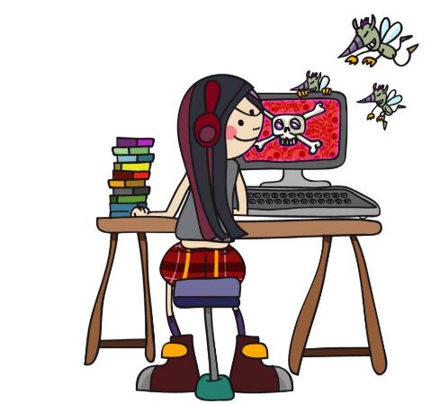
Il 76,4% degli utenti ha riscontrato almeno un problema di sicurezza.
SPAM
  Il 52,9% riceve email indesiderate
VIRUS
  Il 45,5% è stato infettato da un Virus
  che ha causato perdita di dati.
Paolo Luigi Ottone - Analista Programmatore - Esperto in Cybersecurity - email: paolo@paoloottone.it

Slide 9

Internet e i minori
Internet per i ragazzi ha un’attrazione magnetica, tanto che molti genitori spesso si stupiscono (e si preoccupano) del tanto tempo passato dai figli davanti allo schermo.
Il motivo è che la Rete per i ragazzi è un luogo in cui incontrarsi, conoscersi e sperimentare.
Paolo Luigi Ottone - Analista Programmatore - Esperto in Cybersecurity - email: paolo@paoloottone.it

Slide 10
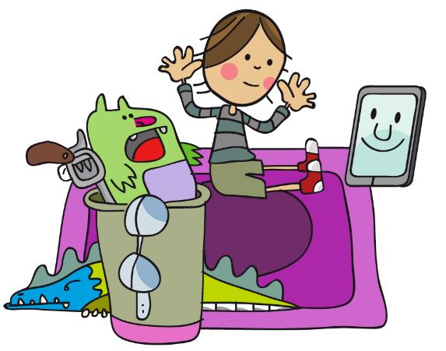
Rischi per i minori
Contenuto inappropriato
  Pornografico
  Violento, autodistruttivo
  Inesatto o estremo
Contatti indesiderati
  Adescamento online a scopo sessuale
  Cyber bullismo
Pubblicità
  Confusione contenuti/pubblicità
  Richieste di informazioni personali
Paolo Luigi Ottone - Analista Programmatore - Esperto in Cybersecurity - email: paolo@paoloottone.it

Slide 11
Come prevenire i rischi?
EDUCA I TUOI FIGLI ALL’USO DEL WEB
Sarebbe sbagliato vedere solo i pericoli di Internet e ignorarne le grandi potenzialità per i tuoi figli.
Molto meglio ascoltare e fare da guida.
Esplora il Web insieme a loro fin da piccoli e stabilisci delle regole chiare per l'utilizzo di Internet
Utilizza strumenti di controllo
Valuta i contenuti (attendibilità di un sito)
Denuncia siti inappropriati alla Polizia Postale e delle Comunicazioni.
Paolo Luigi Ottone - Analista Programmatore - Esperto in Cybersecurity - email: paolo@paoloottone.it
Notes:
DEMO:
Visitare sito http://www.microsoft.com/italy/sicurionline/home.aspx
(soprattutto parti riguardanti il cyberbullismo)

Slide 12

Le regole base
Internet è un affare di famiglia
Paolo Luigi Ottone - Analista Programmatore - Esperto in Cybersecurity - email: paolo@paoloottone.it

Slide 13
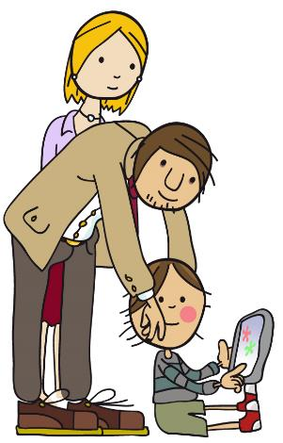
Internet è un affare di famiglia
Crea un account per tuo figlio, così potrai decidere quali siti può visitare e in quali fasce orarie può connettersi a Internet.
Tieni sotto controllo la navigazione dei più piccoli attraverso Family Safety.
Non lasciare tuo figlio da solo davanti al PC, quando puoi naviga con lui così da educarlo ad un corretto utilizzo di internet e metterlo in guardia dai pericoli.
Sistema il computer in una stanza aperta (come la sala) e non nella camera di tuo figlio.
Paolo Luigi Ottone - Analista Programmatore - Esperto in Cybersecurity - email: paolo@paoloottone.it
Notes:
La curiosità, unita all'ingenuità tipica dei più piccoli, può metterli in condizione di rischio nel momento in cui vengono avvicinati online da soggetti con cattive intenzioni, per esempio pedofili. Sarebbe opportuno per questo motivo accompagnare i bambini nella navigazione e consentire l'utilizzo della chat solo a contatti precedentemente verificati. Scopri come Windows 8 migliora la sicurezza per i tuoi figli con la configurazione degli account, le restrizioni e il monitoraggio delle attività.

Slide 14
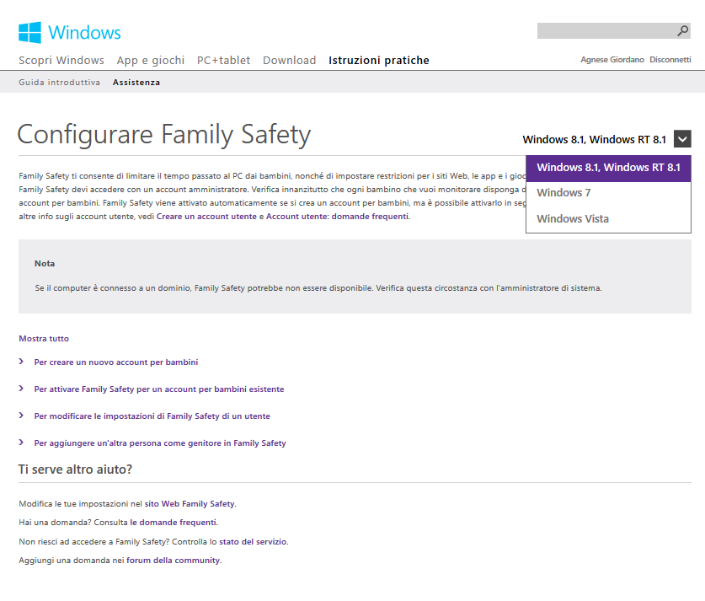
Microsoft Family Safety
Strumento gratuito che ti informa sui siti Web visitati dai tuoi figli e sui giochi che hanno usato. Puoi anche scegliere di bloccare o consentire siti Web specifici o altro contenuto e addirittura di limitare la quantità di tempo che possono trascorrere al PC.
Report dettagliati:
  Ricerche e siti Web visitati
  Quando e quanto tempo ha usato il PC
  App e giochi utilizzati
  Download
Controllo dell’accesso al PC
Paolo Luigi Ottone - Analista Programmatore - Esperto in Cybersecurity - email: paolo@paoloottone.it
Notes:
Per maggiori informazioni http://windows.microsoft.com/it-it/windows/set-up-family-safety#set-up-family-safety=windows-8
Family Safety può rivelarsi utile. Questo strumento infatti ti informa sui siti Web visitati dai tuoi figli e sui giochi che hanno usato. Puoi anche scegliere di bloccare o consentire siti Web specifici o altro contenuto e addirittura di limitare la quantità di tempo che possono trascorrere al PC. Così avrai più tempo per scoprire quali sono i loro molteplici interessi. Con Windows puoi aiutare i tuoi figli a usare il PC in modo responsabile
Spesso i ragazzi non conoscono tutte le potenzialità del browser e lasciano tracce della loro navigazioni che possono essere utilizzate dai genitori per verificare i siti visitati. Se ti accorgi che i tuoi figli visitano siti non adatti, per esempio pornografici, evita di dire loro come lo hai scoperto e cerca di affrontare il problema avviando una discussione costruttiva.

Slide 15
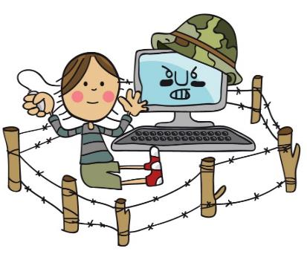
Navigare in sicurezza
Il browser e la casella di posta elettronica
Paolo Luigi Ottone - Analista Programmatore - Esperto in Cybersecurity - email: paolo@paoloottone.it

Slide 16
Minacce alla sicurezza del PC
Per evitare le minacce occorre conoscerle:
Virus/Worm: programmi progettati per invadere il vostro PC e copiare, danneggiare o cancellare i vostri dati.
Spam: email, messaggi istantanei e altre comunicazioni online indesiderate
Phishing: frode online per sottrarre con l’inganno numeri di carte di credito, password, informazioni su account personali
Truffe: email spedite da criminali che tentano di rubare denaro
Paolo Luigi Ottone - Analista Programmatore - Esperto in Cybersecurity - email: paolo@paoloottone.it
Notes:
Sapevi che attraverso un trojan horse il tuo PC potrebbe essere infettato da un bot? Se questa domanda ti è chiara come un'iscrizione in aramaico antico, significa che non conosci abbastanza le potenziali minacce per il tuo PC. Worm, trojan horse, malware, hoax, bot, spyware l'elenco delle tipologie di virus informatici si allunga sempre di più. Per fortuna anche gli antivirus diventano sempre più sofisticati, ma non basta.
Sei tu il primo a dover conoscere meglio queste insidie, così saprai capire al volo quando un innocuo messaggio via email nasconde un potente virus o da quali siti si possono scaricare programmi in completa sicurezza.

Slide 17
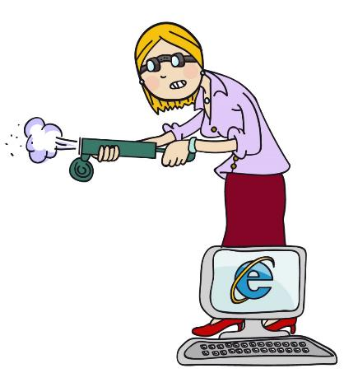
Il browser
Insegna a tuo figlio a navigare in modo consapevole e a impostare al meglio i livelli di sicurezza del browser.
I browser, come Internet Explorer, ma anche i programmi di posta elettronica come Outlook.com, offrono ottimi strumenti di protezione contro i tentativi di truffa online e la posta indesiderata.
Paolo Luigi Ottone - Analista Programmatore - Esperto in Cybersecurity - email: paolo@paoloottone.it
Notes:
Quando su un sito Microsoft vengono richieste le informazioni sull'età e gli utenti si qualificano come minori di 13 anni, il sito impedirà a tali utenti di fornire informazioni personali o tenterà di ottenere il consenso dai genitori per la raccolta, l'utilizzo e la condivisione delle informazioni personali dei minori. Ai bambini di età inferiore ai 13 anni verranno richieste unicamente le informazioni ragionevolmente necessarie per la fornitura dei servizi e nessuna informazione aggiuntiva.

Slide 18

Internet Explorer 11
Navigazione più rapida e sicura.
Maggiore protezione contro virus, spyware e download dannosi.
Il filtro SmartScreen.
Protezione da monitoraggio.
Un browser aggiornato è più sicuro
Per mantenere alta l'efficienza e la sicurezza è fondamentale che sia sempre aggiornato all'ultima versione disponibile per il tuo sistema operativo.
Paolo Luigi Ottone - Analista Programmatore - Esperto in Cybersecurity - email: paolo@paoloottone.it
Notes:
DEMO:
Spiegare come si aggiorna da Internet Explorer 11 e dove si scarica
Demo SmartScreen http://ie8subdemosite.cloudapp.net/smartscreen/contoso.html -
Il filtro SmartScreen consente di identificare i siti Web di phishing e contenenti malware e aiuta l'utente a prendere decisioni consapevoli riguardo i download. Il filtro SmartScreen offre tre tipi di protezione:
Durante l'esplorazione del Web, analizza le pagine e verifica se presentano caratteristiche sospette. Se rileva pagine sospette, il filtro SmartScreen visualizza un avviso che offre la possibilità di interagire e che consiglia di procedere con cautela.
Il filtro SmartScreen controlla i siti visitati sulla base di un elenco dinamico dei siti malware e dediti al phishing segnalati. Se il nome del sito controllato è presente nell'elenco, il filtro SmartScreen visualizza un avviso che indica che il sito è stato bloccato per sicurezza.
Il filtro SmartScreen controlla i file scaricati dal Web sulla base di un elenco di siti malware segnalati e programmi ritenuti poco sicuri. Se trova una corrispondenza, il filtro SmartScreen informa l'utente che il download è stato bloccato per sicurezza. Il filtro SmartScreen controlla i file scaricati anche in base a un elenco di file conosciuti e scaricati da numerosi utenti di Internet Explorer. Se il file scaricato non è presente nell'elenco, il filtro SmartScreen avvisa l'utente.
Per ulteriori informazioni: http://windows.microsoft.com/it-it/windows7/smartscreen-filter-frequently-asked-questions-ie9
Se un utente ha ancora Windows XP ricordare che il supporto è finito e che è opportuno passare all’ultima versione del sistema operativo per essere sempre protetti al meglio.

Slide 19

Outlook.com
Servizio di posta elettronica di Microsoft, in passato conosciuto come Hotmail.
Basato sul Cloud, accessibile da tutti i dispositivi tramite browser, app e client e-mail.
Antispam, Antiphishing e SmartScreen integrati.
Interfaccia semplice e funzionale.
Organizzazione e gestione della posta con un clic
Paolo Luigi Ottone - Analista Programmatore - Esperto in Cybersecurity - email: paolo@paoloottone.it
Notes:
DEMO:
Far vedere il sito outlook.com
Spiegare come disiscriversi dalle newsletter
Antispam
SmartScreen

Slide 20
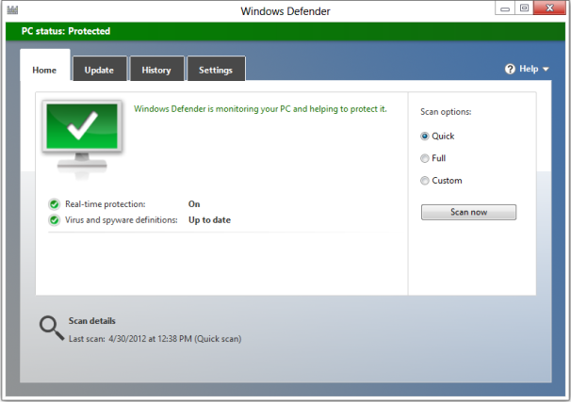

Windows Defender
Windows Defender è un software antimalware gratuito.
Già incluso in Windows 8, Windows 8.1 e Windows RT.
Aggiornamenti automatici tramite Windows Update.
Facile da utilizzare.
Paolo Luigi Ottone - Analista Programmatore - Esperto in Cybersecurity - email: paolo@paoloottone.it
Notes:
DEMO:
In Windows 8.1 e Windows RT 8.1 Windows Defender offre lo stesso livello di protezione da malware di Microsoft Security Essentials. Non puoi usare Microsoft Security Essentials con Windows 8 e Windows RT, ma non è comunque necessario, perché Windows Defender è già incluso e pronto all'uso.
Mostrare come trovarlo nel sistema operativo
Far vedere la UI
Spiegare che fa gli aggiornamenti in modo silente al contrario di avast/avira

Slide 21

Microsoft Security Essentials
Per versioni di Windows precedenti a Windows 8 (Windows 7, Vista, XP).
Protezione completa dal Malware.
Download semplice e gratuito.
Aggiornamenti automatici.
Facile da utilizzare.
Paolo Luigi Ottone - Analista Programmatore - Esperto in Cybersecurity - email: paolo@paoloottone.it
Notes:
DEMO:
Microsoft Security essential si scarica da www.windows.com - http://windows.microsoft.com/it-it/windows/security-essentials-all-versions
Spiegare da dove si installa
Far vedere la UI
Spiegare che fa gli aggiornamenti in modo silente al contrario di avast/avira

Slide 22
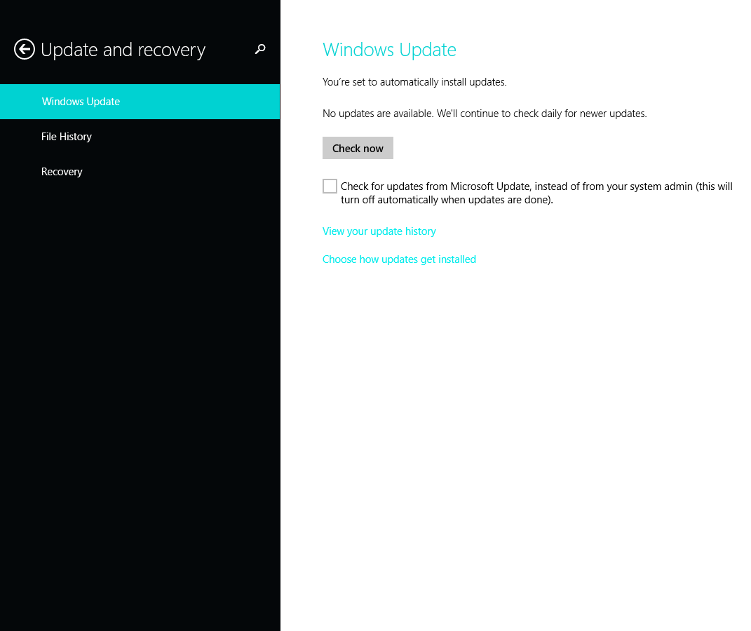
Windows Update
Mantenere aggiornato il Sistema Operativo è importante quanto aggiornare l’antivirus.
Per aggiornare tutti i software Microsoft (non solo Windows) ti basterà utilizzare Windows Update da Impostazioni PC (Windows 8 / Windows 8.1) oppure visitare http://update.microsoft.com/ (per versioni precedenti di Windows)
Paolo Luigi Ottone - Analista Programmatore - Esperto in Cybersecurity - email: paolo@paoloottone.it
Notes:
DEMO: far vedere come si fa Windows Update / Microsoft Update

Slide 23
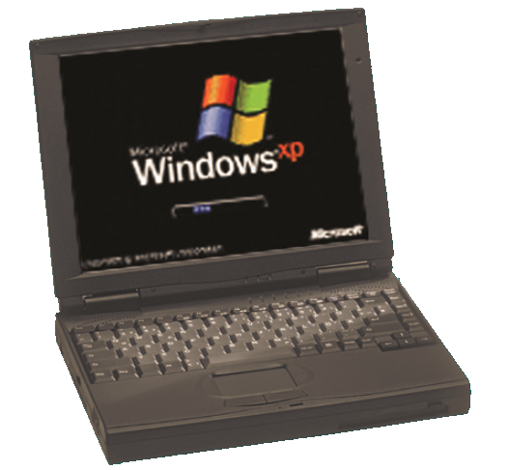
Utilizzi ancora Windows XP?
Se utilizzi ancora Windows XP, dall’8 aprile 2014 non sono più disponibili gli aggiornamenti software da Windows Update.
Continuando ad utilizzare Windows XP dopo questa data il tuo computer potrebbe essere più vulnerabile ai rischi di sicurezza e subire attacchi da parte di virus e malware.
I Windows Update forniscono inoltre degli aggiornamenti utili al miglioramento continuo del funzionamento del tuo PC.
Per avere più informazioni vai al sito microsoft.it/finesupporto
Paolo Luigi Ottone - Analista Programmatore - Esperto in Cybersecurity - email: paolo@paoloottone.it
Notes:
DEMO: far vedere come si fa Windows Update / Microsoft Update

Slide 24

Il Centro Operativo di Windows
Da Windows XP SP2 è stato introdotto il Centro Sicurezza PC, chiamato Centro Operativo in Windows 7 e Windows 8 e 8.1.
Nel centro operativo di Windows si possono ricevere avvisi relativi a tutta una serie di problemi, come la necessità di installare aggiornamenti o driver o di modificare determinate impostazioni
Paolo Luigi Ottone - Analista Programmatore - Esperto in Cybersecurity - email: paolo@paoloottone.it
Notes:
DEMO: Centro Operativo

Slide 25
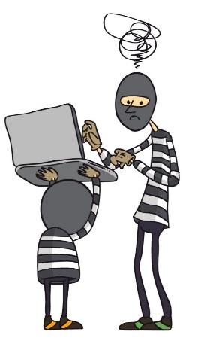
L’importanza della password
Aiuta i tuoi figli a creare una password complessa, sicura ed efficace:
Ha una lunghezza di almeno 8 caratteri.
Include lettere maiuscole, minuscole, numeri e simboli.
Viene cambiata con cadenza almeno semestrale.
Deve essere sensibilmente diversa dalla precedente.
Accorgimenti:
sconsigliamo lo scambio di dati e password tra alunni.
usiamo una password diversa per ogni sistema.
non utilizziamo come password parole presenti sul dizionario.
Paolo Luigi Ottone - Analista Programmatore - Esperto in Cybersecurity - email: paolo@paoloottone.it
Notes:
DEMO: far testare la password a uno dei partecipanti, qui http://geekli.st/signup

Slide 26
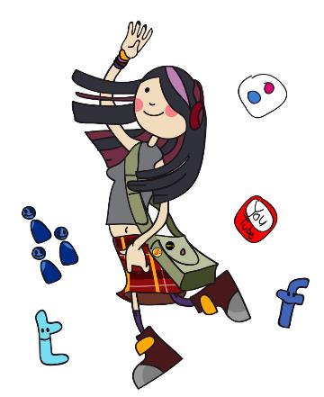
Social Network
LIMITI DI ETA’ DI LEGGE
Social network 14 anni
Apple store funzione in famiglia per i minori di 13 anni
Google minori di 16
Whatsapp minori di 16
Dati falsi di età ed email è REATO !
Paolo Luigi Ottone - Analista Programmatore - Esperto in Cybersecurity - email: paolo@paoloottone.it

Slide 27



Social Network
Sempre più minori utilizzano i siti di socializzazione in rete, spesso senza essere consapevoli dei potenziali rischi legati al loro uso.
Nasce quindi la necessità di garantire maggiore tutela ai giovani utenti.
Paolo Luigi Ottone - Analista Programmatore - Esperto in Cybersecurity - email: paolo@paoloottone.it

Slide 28
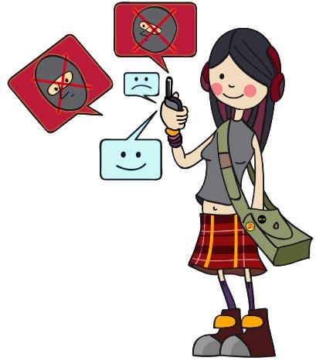
Social Network
Aiuta i tuoi figli ad usare i siti di social network nel modo più sicuro. Molti ragazzi utilizzano siti di social networking destinati a loro, come ad esempio Webkinz o Club Penguin, oppure siti destinati agli adulti, come YouTube, Flickr, Twitter, Facebook e altri.
Spiega a tuo figlio che cosa viene reso pubblico o meno nei vari social network e come configurare correttamente le impostazioni della privacy.
Troppe informazioni possono rendere i ragazzi vulnerabili a cyberbulli, adescatori, pedofili o truffatori.
Paolo Luigi Ottone - Analista Programmatore - Esperto in Cybersecurity - email: paolo@paoloottone.it
Notes:
Qualunque cosa facciano, devono sapere che molte di queste pagine Web possono essere visualizzate da chiunque abbia accesso a Internet. Purtroppo, alcune delle informazioni che i ragazzi pubblicano sulle loro pagine possono renderli vulnerabili a fenomeni di phishing e cyberbullismo e attirare l'attenzione degli adescatori online.
Se tuo figlio mette una foto online su un sito o su Facebook, questa diventa pubblica e non ne ha più il controllo. Insegnagli anche a gestire nel modo giusto le informazioni che riguardano gli altri. Scrivere a un amico che il proprio papà odia il suo lavoro e vorrebbe cambiarlo, potrebbe procurare problemi al papà perché l'informazione potrebbe arrivare anche ad altri, per esempio al suo datore di lavoro.

Slide 29
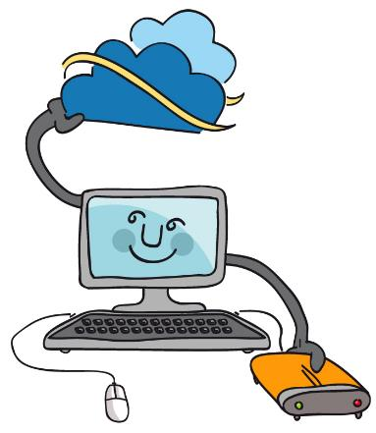
Social Network
Al posto di pubblicare foto e video direttamente sui Social Network tuo figlio può sfruttare OneDrive, il servizio di cloud computing di Microsoft per condividere file nella massima sicurezza e solo con le persone che conosce.
Notes:
DEMO: OneDrive

Slide 30
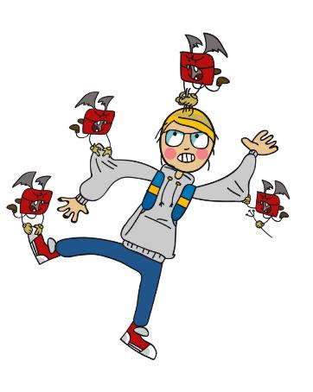
Cyberbullismo e altri fenomeni a rischio
Paolo Luigi Ottone - Analista Programmatore - Esperto in Cybersecurity - email: paolo@paoloottone.it

Slide 31
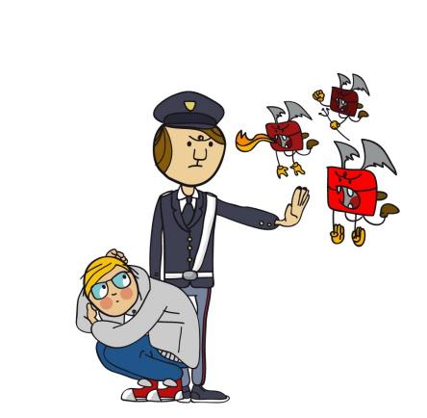
Cyberbullismo
È definito come attività di aggressione gratuita attraverso strumenti telematici o in Rete.
È la traslazione nel mondo virtuale della manifestazione del "bullismo" ossia il fenomeno delle prepotenze in contesto di gruppo.
Si può manifestare con comportamento maleducato, prevaricatore, minaccioso, insultante, ricattatorio. Si avvale anche dell’anonimato, consentito dalla Rete.
Paolo Luigi Ottone - Analista Programmatore - Esperto in Cybersecurity - email: paolo@paoloottone.it

Slide 32
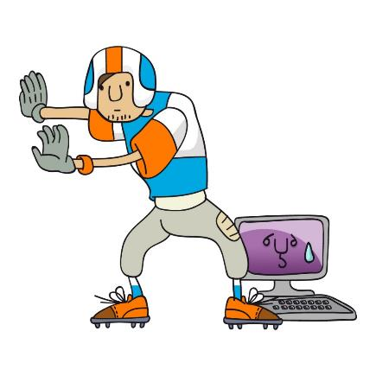
Aiuta i tuoi figli a difendersi
La comunicazione con i tuoi figli è un presupposto fondamentale per capire se qualcosa non va e prevenire eventuali problemi.
Presta attenzione alle informazioni identificabili inserite nel profilo dei tuoi figli.
Se riscontri una situazione a rischio segnala il cyberbullo e il suo comportamento al sito che utilizza.
Paolo Luigi Ottone - Analista Programmatore - Esperto in Cybersecurity - email: paolo@paoloottone.it
Notes:
Gran parte dei servizi Web ti consentono di bloccare chiunque abbia un comportamento inappropriato o in qualche modo minaccioso. Allo stesso modo non tollerare il cyberbullismo in casa tua, e se temi che tuo figlio abbia assunto comportamenti sbagliati, parlagli e spiegagli che è un vero e proprio reato e che può passare grossi guai. Chiedi ai tuoi figli di trattare gli altri nello stesso modo in cui vorrebbero essere trattati loro stessi.
Con la tecnologia i comportamenti vessatori verso i ragazzi si sono diffusi attraverso Internet con video, messaggi o commenti che mettono a rischio la reputazione della vittima, potenzialmente 24 ore su 24.

Slide 33
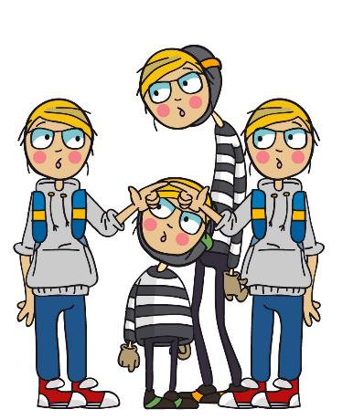
Consigliare ai tuoi figli di
Consentire e inviare richieste di amicizia solo a persone conosciute realmente.
Impostare correttamente la privacy delle informazioni personali (scuola, cellulare, indirizzo, etc.).
Creare le liste di amici per poter far leggere i propri post alle persone corrette.
Paolo Luigi Ottone - Analista Programmatore - Esperto in Cybersecurity - email: paolo@paoloottone.it
Notes:
Demo: liste di amici

Slide 34
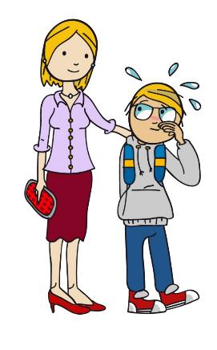
Pornografia
I siti di contenuti sessualmente espliciti sono moltissimi e gratuiti, per i ragazzi è facilissimo accedervi.
Proprio i temi che più li imbarazzano come la sessualità, sono quelli su cui cercano maggiori risposte, ma online possono trovare immagini e video in grado di turbarli profondamente.
Paolo Luigi Ottone - Analista Programmatore - Esperto in Cybersecurity - email: paolo@paoloottone.it
Notes:
Se è vero che puoi controllare l'accesso al Web dei tuoi figli finché sono piccoli, dopo una certa età non è possibile risolvere soltanto con la censura.
Parla con loro della sessualità, e spiegagli che si tratta di uno scambio reciproco tra persone che si rispettano. In questo modo qualsiasi cosa dovessero vedere avranno più strumenti per contestualizzarla e interpretarla correttamente.
Scopri come impostare e limitare la navigazione dei più piccoli, pur lasciando loro una certa indipendenza. Scarica subito Windows Live Family Safety.

Slide 35

Sexting… cos’è?!
Il sexting è considerato una vera e propria moda fra i giovani.
Consiste nello scambio di foto e video a sfondo sessuale, spesso realizzate con il cellulare, e/o nella pubblicazione tramite via telematica, come chat, social network e Internet in generale.
Spesso tali immagini, anche se inviate ad una stretta cerchia di persone, si diffondono in modo incontrollabile e possono creare seri problemi alla persona ritratta nelle foto/video.
Paolo Luigi Ottone - Analista Programmatore - Esperto in Cybersecurity - email: paolo@paoloottone.it

Slide 36
Riepilogo link utili
Sicuri Online
http://www.microsoft.com/italy/sicurionline/home.aspx
Safety and Security Center
http://www.microsoft.com/it-it/security/default.aspx
Paolo Luigi Ottone - Analista Programmatore - Esperto in Cybersecurity - email: paolo@paoloottone.it

Slide 37

Grazie per l’attenzione
Per informazioni sul progetto:
ISTITUTO PARITARIO COMPRENSIVO
“SANTA LUCIA FILIPPINI”
SCUOLA DELL’ INFANZIA – PRIMARIA – SECONDARIA I GRADO
Comuni di: Montefiascone – Capodimonte – Ischia di Castro
Sede: Via Ruben Rubbi, 19-01027 Montefiascone VT Tel. e Fax 0761/826241
C. MECCANOGRAFICO: VT1M00600E
www.santaluciafilippini-montefiascone.it
e-mail: scuola.sl.filippini@virgilio.it pec: ipc.santaluciafilippini@pec.it
Paolo Luigi Ottone - Analista Programmatore - Esperto in Cybersicurezza email: paolo@paoloottone.it

